Slide 1
Урок-путешествие по математике в 5-6 классах
Подготовила учитель Кадыр-Алиева Нияра Феритовна
НАЧАТЬ

Slide 2
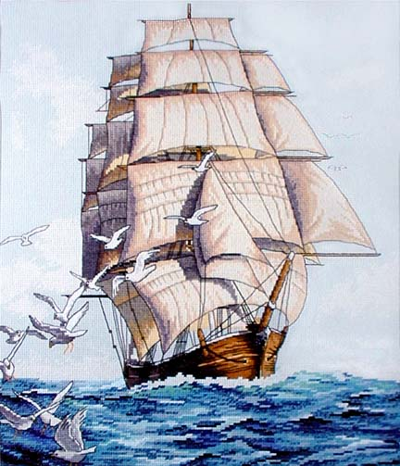
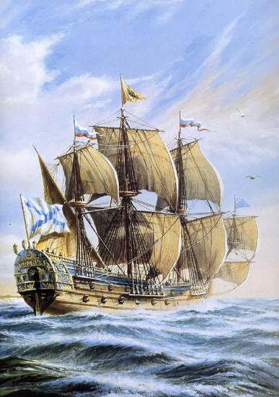
Чтобы спорилось нужное дело,
Чтобы в жизни не знать неудач,
Мы в поход отправляемся смело
В мир загадок и сложных задач.
Не беда, что идти далеко,
Не боимся что путь будет труден.
Достижения крупные людям
Никогда не давались легко.
ДАЛЕЕ

Slide 3
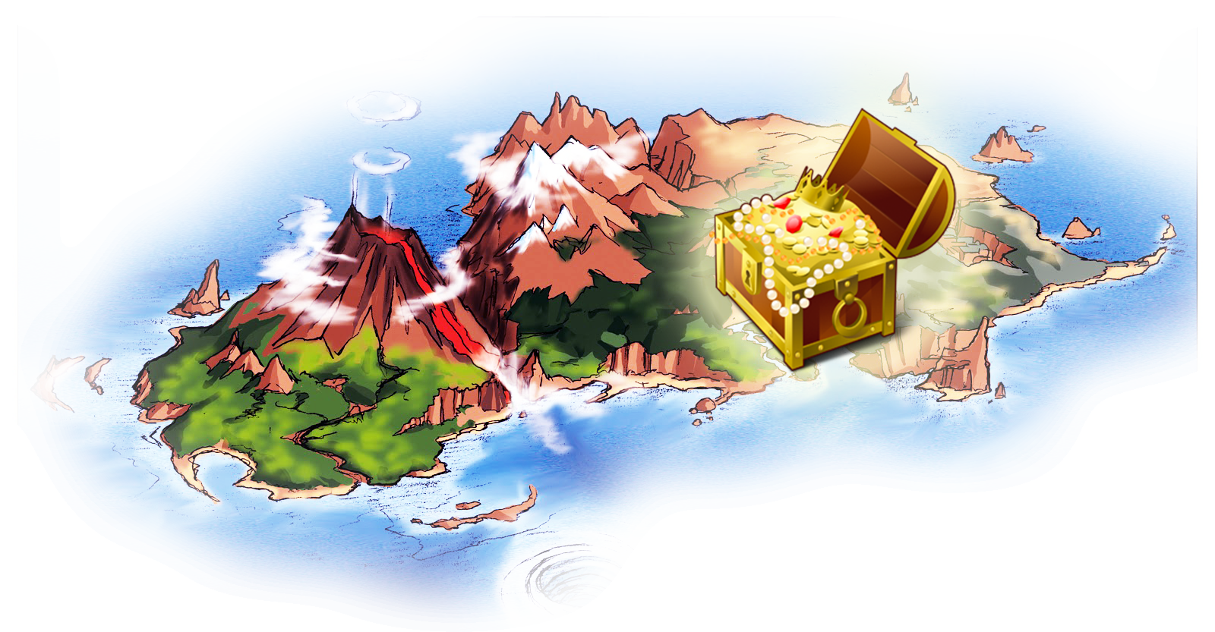
Ребята, мы отправляемся на Остров Сокровищ за кладом. Клад лежит в сундуке и закрыт на замки. Мы поплывём на корабле и по пути вы должны собрать ключи от этих замков.
ДАЛЕЕ

Slide 4
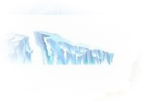
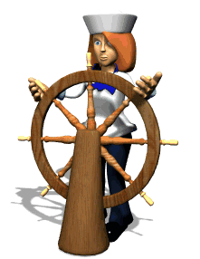
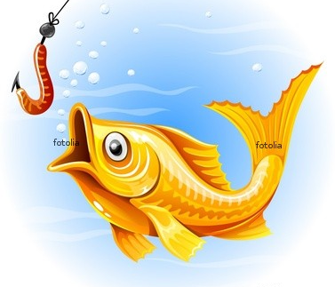
Остров
Школа
Остров
Разгадай-ка!
Остров
Сокровищ
ДАЛЕЕ

Slide 5
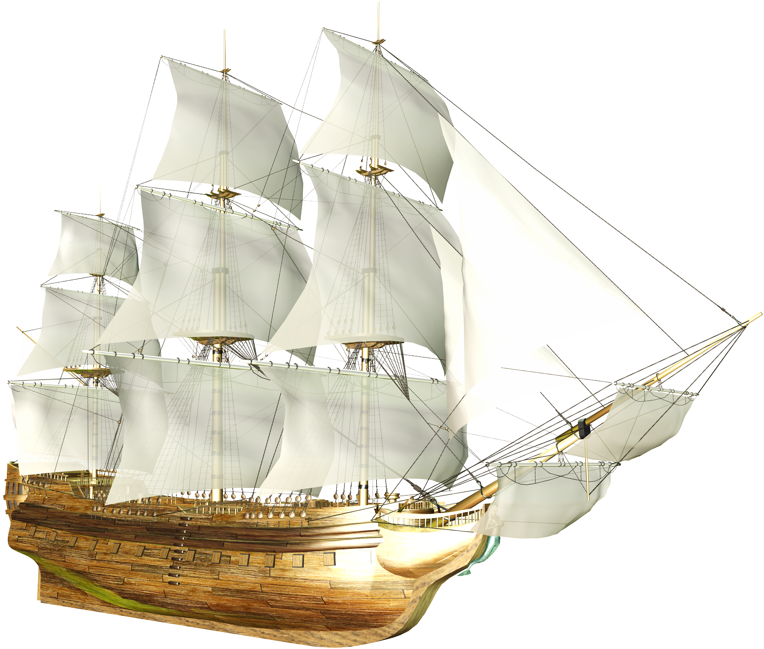
Итак, в путь!
ДАЛЕЕ

Slide 6
Остров «Разгадай-ка!»

Slide 7
Ребята, смотрите, перед нами остров «Разгадай-ка». Нас кто-то встречает.

Slide 8
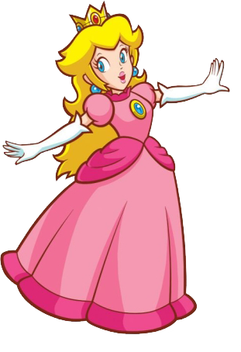
Здравствуйте. Я принцесса этого острова. Я отдам вам ключ, но он у меня один.
Как мне быть?! Придумала! Я отдам ключ тем, кто быстрее разгадает кроссворд.

Slide 9
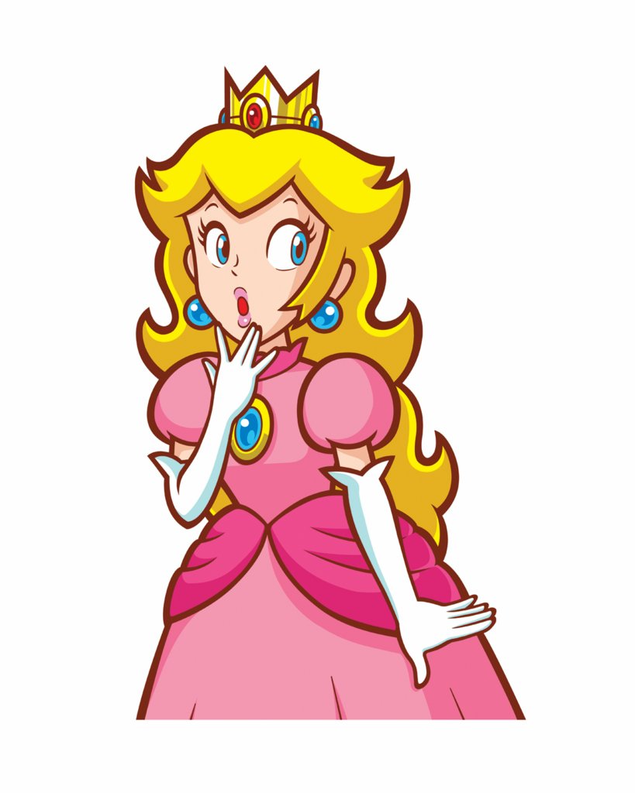
По горизонтали:
1. Число, из которого вычитают.
2. Число, на которое делят.
3. Сумма длин всех сторон треугольника.
4. Как называют фигуру, изображённую на рисунке?
По вертикали:
1. Что это такое: 2х - 6 = 2?
5. Число, которое прибавляют.
6. 23 : 4 = 5 (3); 3 - это.....
7. Арифметическое действие.
 |  |  |  |  |  | 5
 |  |  |  |  |  |  |  |  |  | 6
 |  |  |  |  |  |  |  |  |  |  |  | 7
 |  |  |  | 1
4
 |  |  | 2
 |  |  | 3
ПРОВЕРИТЬ

Slide 10
 |  |  |  |  |  | с
 |  |  |  |  |  | л
 |  |  |  |  |  | а |  |  |  | о
 |  |  |  |  |  | г |  |  |  | с
 |  |  |  |  |  | а |  |  |  | т |  | у
 |  |  |  | у | м | е | н | ь | ш | а | е | м | о | е
 |  |  |  | р |  | м |  |  |  | т |  | н
п | е | н | т | а | г | о | н |  |  | о |  | о
 |  |  |  | в |  | е |  |  |  | к |  | ж
 |  |  |  | н |  |  |  |  |  |  |  | е
 |  |  | д | е | л | и | т | е | л | ь |  | н
 |  |  |  | н |  |  |  |  |  |  |  | и
 |  |  |  | и |  |  |  |  |  |  |  | е
 |  |  | п | е | р | и | м | е | т | р
Проверьте себя и возьмите ключ.

Slide 11
Смотрите, что это за скала там впереди.

Slide 12
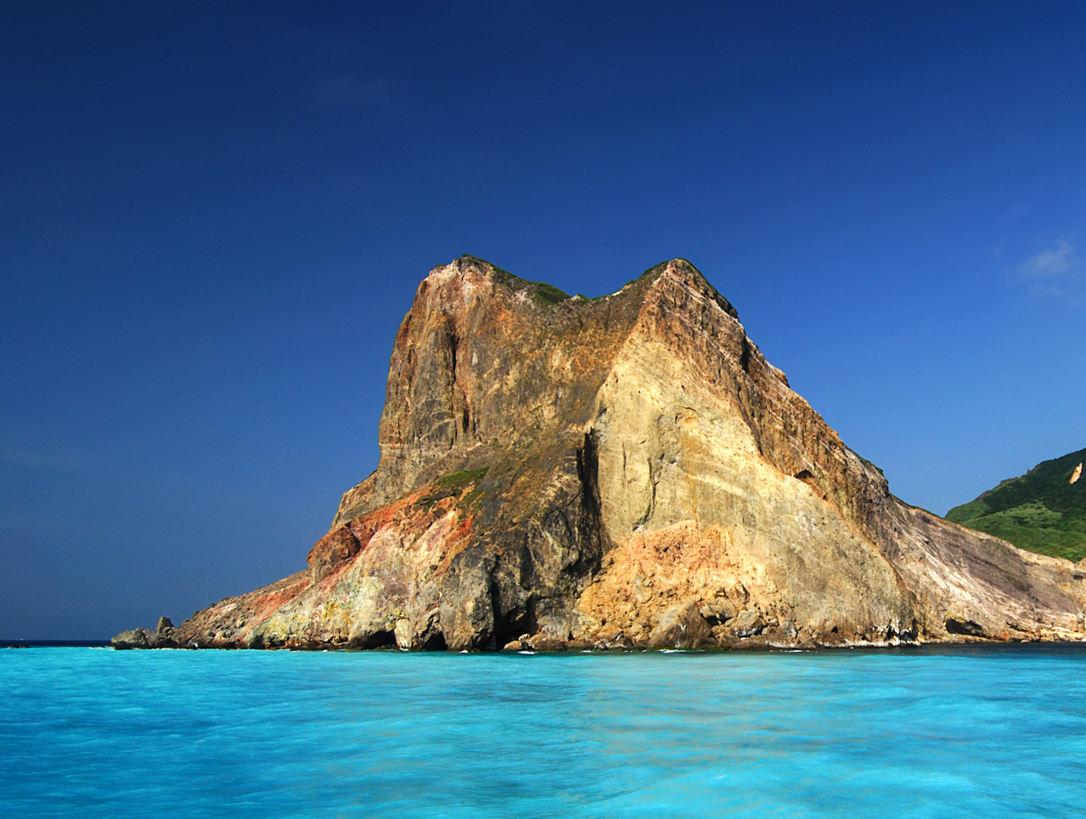
Скала «Угадай-ка!»

Slide 13
Наверху на скале лежит ключ. Кто быстрее поднимется на эту скалу, тот и получит ключ. Для этого вам надо разгадать ребусы, написанные на этой скале.

Slide 14
Равенство
1 + 1☺1 – 2 = 100
является правильным, если ☺ - это
А) + Б) - В) : Г) 0 Д) 1

Slide 15
2. Которая из фигур, предложенных в ответах, дополняет данную на рисунке рядом фигуру к прямоугольнику?

Slide 16
Подумай!
НАЗАД

Slide 18
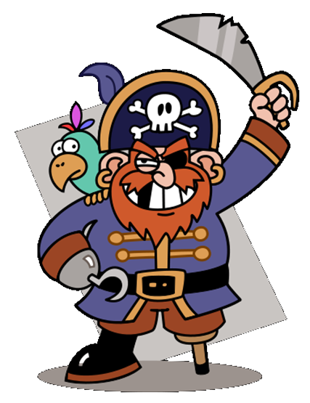

Slide 19
Стойте! Вы куда плывёте?
Ключ у меня есть. Я вам его отдам, если решите мои задачи.

Slide 20
В автобусе ехали 25 человек. На первой остановке вышли 7 человек, зашли 4 человека. На следующей остановке вышли 12 человек, зашли 5 человек. На следующей остановке вышли 8 человек, зашли 6 человек. На следующей остановке вышли 2 человека, зашли 16 человек. На следующей остановке вышли 5 человек. Сколько было остановок?
4
5

Slide 21
У четы морских медуз
был всегда отменный вкус,
И они гостей позвали,
чтоб попробовать арбуз.
На обед пришёл тритон,
и знакомый морской слон.
А потом зашёл варан.
Лёг на кожаный диван.
И зубастый крокодил
тоже в гости заходил.
Славно было у медуз!
Съели гости весь арбуз!
Вопрос:
Сколько гостей пришло к медузам?
4
5

Slide 22
Над речкой летали 12 стрекоз.
Явились 2 друга и рыжий Барбос.
Они так плескались, они так галдели,
Что 8 стрекоз поскорей улетели.
Остались на речке только стрекозы,
Кому не страшны ребятня и барбосы.
Но вот что моя голова позабыла.
Скажите, пожалуйста, сколько их было?
8
12

Slide 23
В нашем классе два Ивана,
Две Татьяны, два Степана,
Три Катюши, три Галины,
Пять Андреев, три Полины,
Восемь Львов, 4 Саши,
Пять Ирин и две Наташи,
И всего один Виталий.
Сколько всех вы посчитали?
40
18

Slide 24
Эххх! Молодцы! Возьмите ваш ключ и плывите дальше.

Slide 25
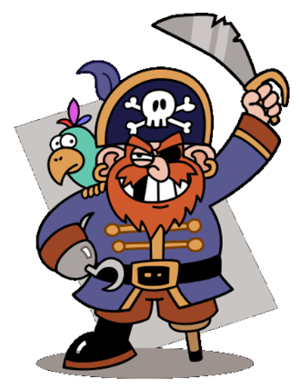
Наконец, мы все в сборе. Задержал нас пират. Чтобы продолжить наш нелёгкий путь, давайте наловим рыбы и подкрепимся.

Slide 26
Рыбалка

Slide 27
А рыба не простая. На каждой рыбе с одной стороны задачи, а с другой стороны указана масса рыбы (100г, 200г). Мы приготовили для вас 500 г рыбы, как только наловите – получите ключ.

Slide 28
200 г

Slide 29
200 г
У брата было 6 двухрублёвых монет, а у сестры 10 трёхрублёвых монет. Сколько своих монет сестра должна отдать брату, чтобы денег у них стало поровну?
2
3
4

Slide 30
Подумай!
НАЗАД

Slide 31
200 г

Slide 32
200 г
У отца 6 сыновей. Каждый сын имеет одну сестру. Сколько всего детей у отца?
6
7
8

Slide 33
Подумай!
НАЗАД

Slide 34
100 г

Slide 35
Тройка лошадей бежала со скоростью 12 км/ч.
С какой скоростью бежала каждая лошадь?
100 г
12
км/ч
24
км/ч
36
км/ч

Slide 36
Подумай!
НАЗАД

Slide 37
Молодцы!

Slide 38
Пока мы ловили рыбу, заблудились. Куда плыть? Как найти правильный путь?

Slide 39
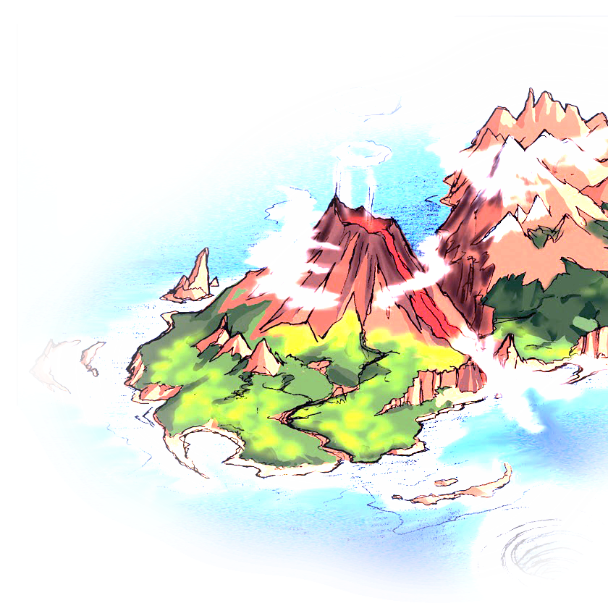
Но что это там впереди? Маяк!!! Мы спасены!

Slide 40
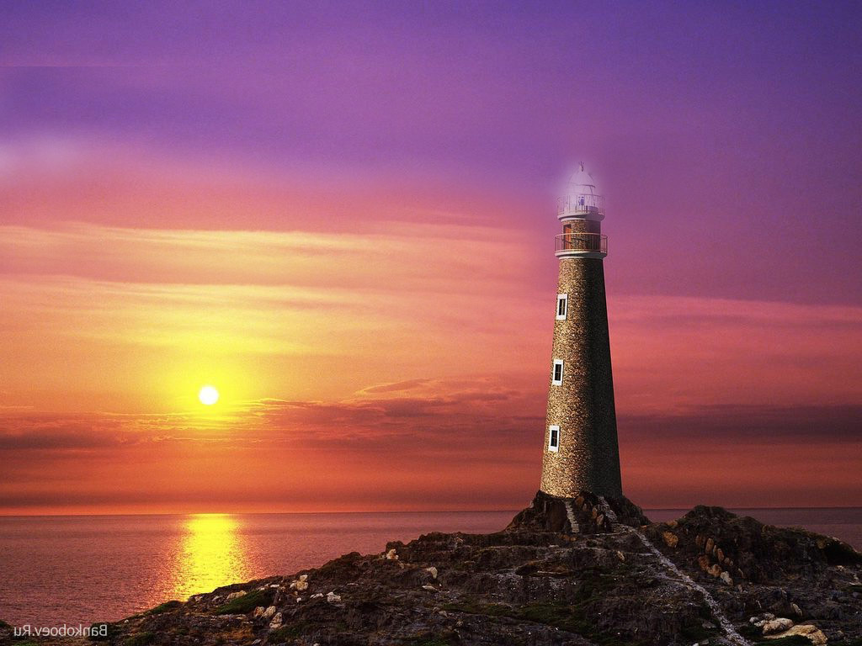
Только он не светит…

Slide 41
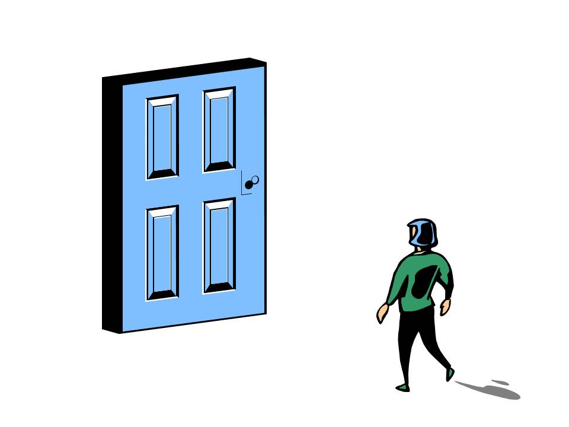
Чтобы зажечь маяк, решите задачу:
Машу пригласила подруга в гости и сказала: «Поднимись на 9 этаж, увидишь 3 двери, наша не самая левая, но левее двери Кузнецовых». Помогите Маше выбрать верную дверь!

Slide 42
Подумай!
НАЗАД

Slide 43
Ура!! Маяк зажегся! А вот и ключ!

Slide 44
А вот и Остров Сокровищ!

Slide 45
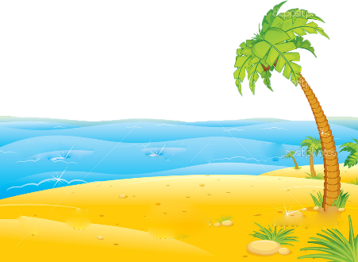
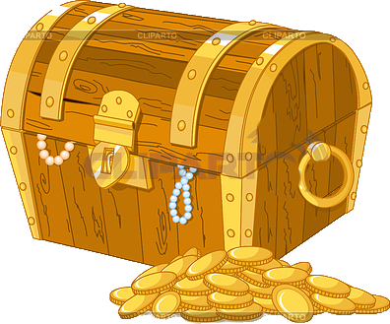
Перед вами сундук с сокровищами, но он заперт. Вот тут нам и пригодятся ключи! А ну-ка, вспомните, сколько у вас ключей.
7
6
5

Slide 46
Подумай!
Назад

Slide 47
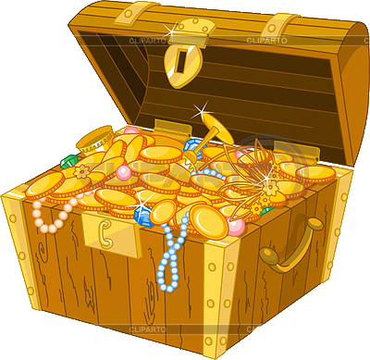
Теперь клад ваш!

Slide 48
Окончена игра, но не грустите,
Хоть проиграли или выиграли сейчас -
Будут в вашей жизни успехи
И победы ещё не раз.
Главное, не забывайте:
Чтоб врачом, моряком
Или лётчиком стать,
Нужно прежде всего
Математику знать.
КОНЕЦ

